Slide 1

Evidencia de transferencia de activos fijos slv-m-moh
RECEPTOR PRINCIPAL MINISTERIO DE SALUD
PROGRAMA NACIONAL DE MALARIA
22 OCTUBRE 2020

Slide 2

Traslado de Activos Fijos Fondo Global Malaria a Propiedad del MINSAL.
Lo presentado al pleno en reunión del 20 de agosto 2020, conciliación al 30 de junio 2020, la cual constaba de una cantidad de activos a trasladar de 865 con valor de $ 441,211.71.
En el mes de agosto, se llevo a cabo el ingreso de la compra de 22 equipos de fumigación por un monto de $34,100, por lo tanto la propuesta de transferencia queda según detalle siguiente:
Clasificación | Cantidad | Monto
Mayores a $600 | 165 | $ 345,532.15
Menores a $600 | 722 | $ 129,779.56
Totales | 887 | $ 475,311.71

Slide 3
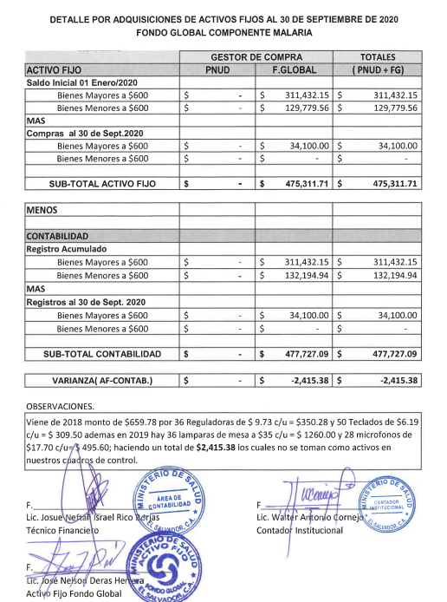
CONCILIACION ACTIVO FIJO AL 30 DE SEPTIEMBRE 2020

Slide 4
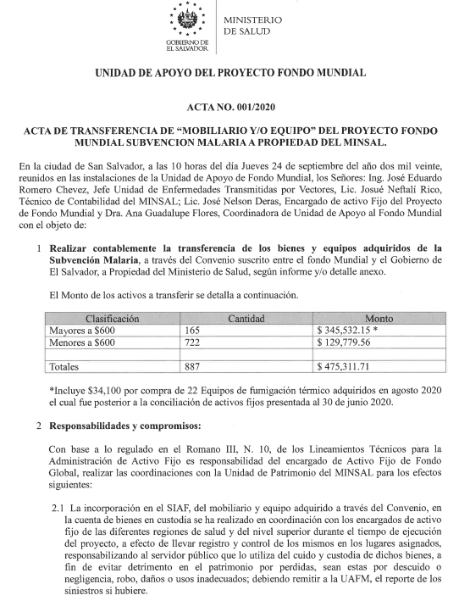
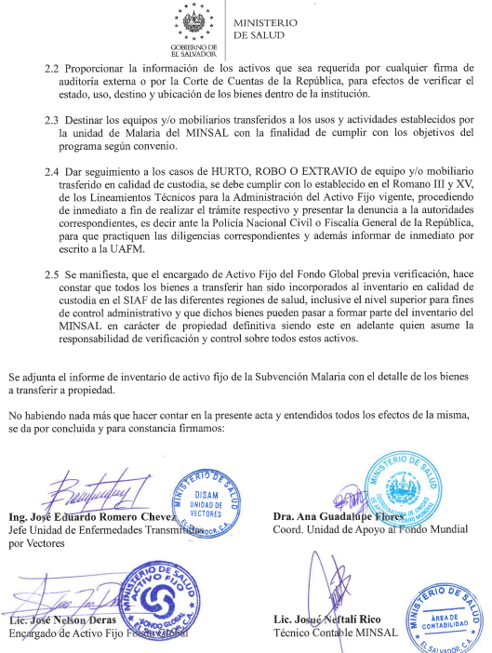
Acta de transferencia firmada por activo fijo FM, uafm, u. contabilidad y jefatura malaria.

Slide 5
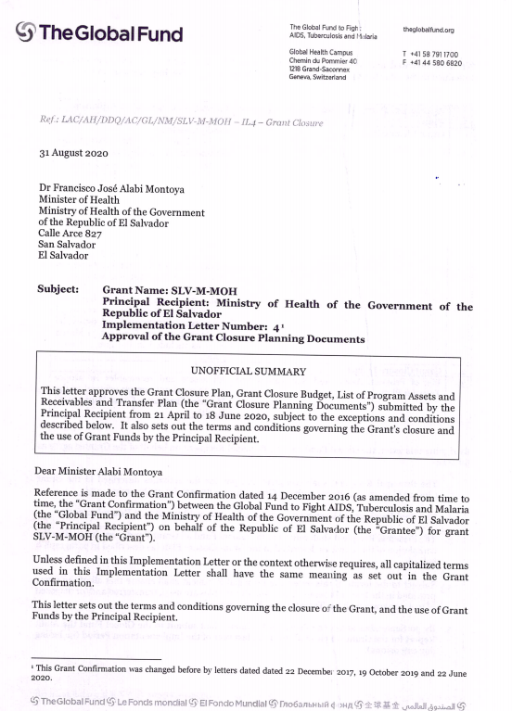
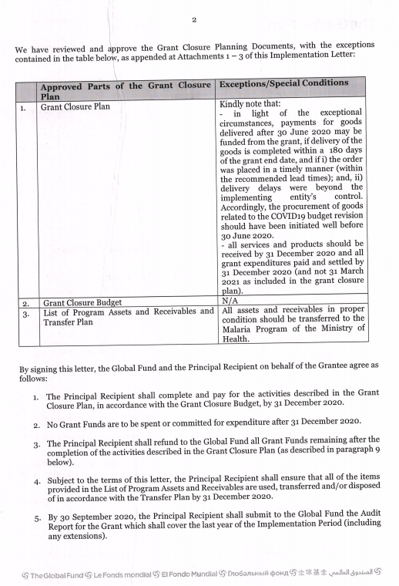
Aprobación del plan de cierre de parte de fondo mundial

Slide 6
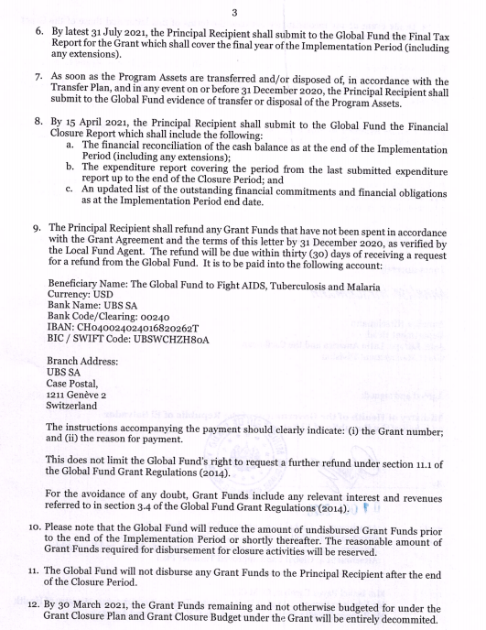
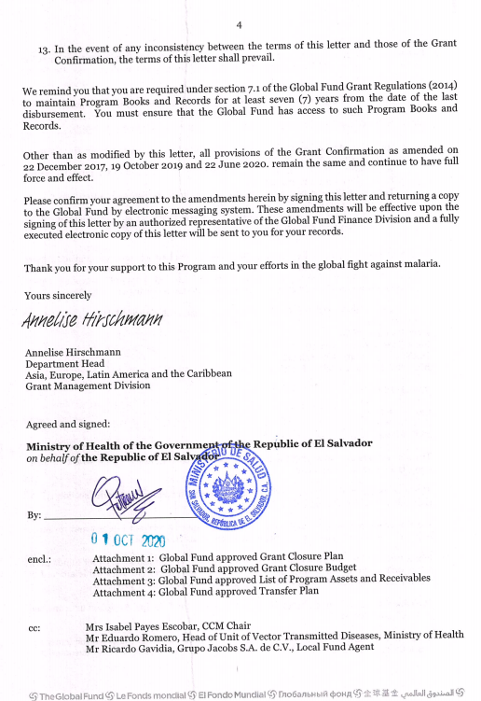

Slide 7
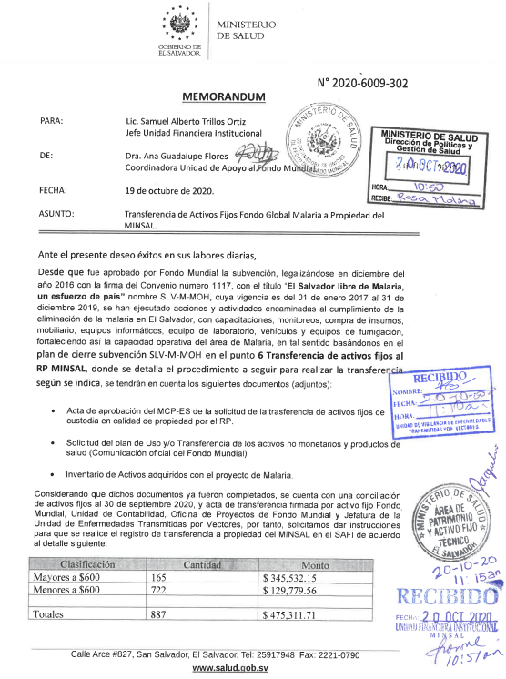
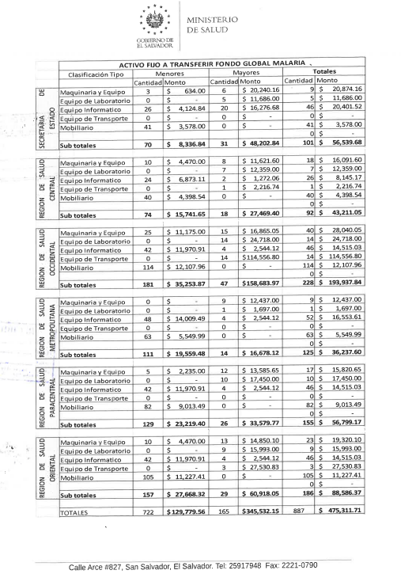
Memorándum de solicitud de registro a propiedad de los activos fijos fondo mundial malaria.

Slide 8
